Slide 1
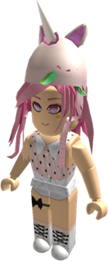
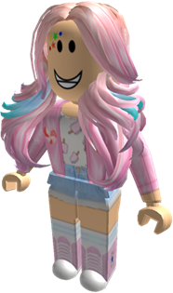
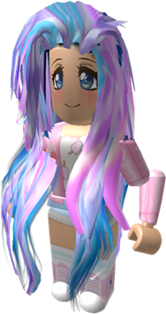
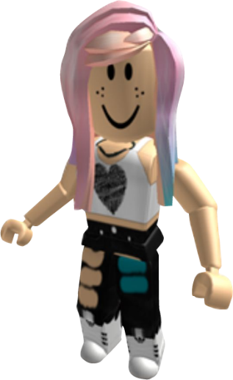
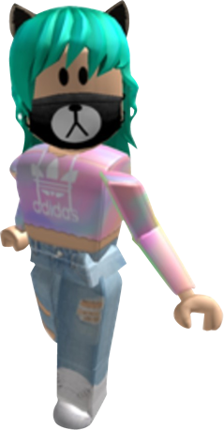
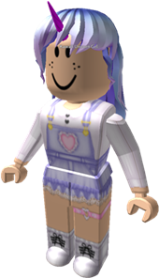
SOFIA
Mis 8 Años
Te invito a mi
cumpleaños
Sábado 26 de Agosto
Hora: 16:00 hrs.
Lugar: Mi Casa
No faltes..!!
www.megaidea.net

